Slide 1
BIOINFORMÁTICA
Ordenamiento por reversión. Rearreglos genómicos de orgánulos de plantas y la historia evolutiva del cromosoma X
Janeth De Anda Gil

Slide 2

¿Porqué rearreglos?
El alineamiento de secuencias en los estudios de evolución molecular es muy limitado y llega a contradicciones.
El orden de los genes está más conservado que la secuencia ADN
Ejemplo la similitud entre genes de virus de herpes es muy poca

Slide 3
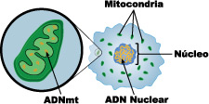
La tasa de mutación en el ADN mitocondrial de una planta es 100 veces más lenta que la de un animal y muchos genes son entre 99-99.9% indenticos entre especies
Palmer y coautores. Buscaron la serie más corta de rearreglos genomicos para transformar un genoma en otro. Pero para genomas que constistían en más de 10 bloques conservados, la busqueda de soluciones la busqueda exahustiva, estaba fuera de las posibilidades de hacerlo a mano y con las computadoras

Slide 4
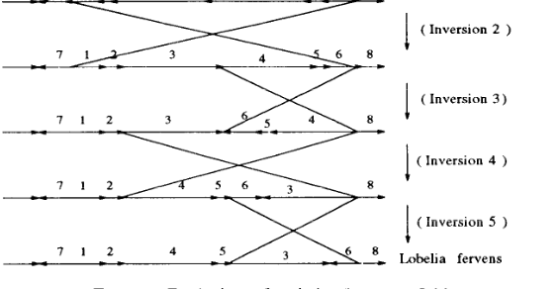
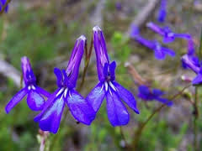
El problema combinatorio de ordenamiento por reversiones correspondiente a rearreglos genomicos por inversiones fue introducido por Kececiouglu y Sankoff.

Slide 5
El problema combinatorio de ordenamiento por reversiones correspondiente a rearreglos genomicos por inversiones fue introducido por Kececiouglu y Sankoff.

Slide 6
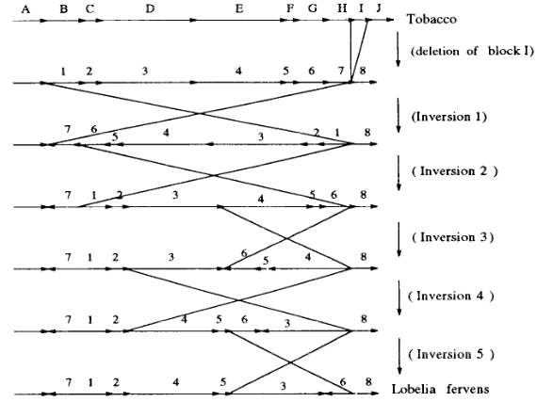

Slide 7
Bafna y Pevzner. Algorítmo para calcular la distancia de inversiones entre genomas (mínimo número de inversiones para transformar un genoma en otro)
Nadeau y Taylor introducieron la noción de breakpoint (punto de ruptura).
1 6 5 4 2 3
Breakpoints (1,6) (4,2), adyacencias (6,5) (5,4) (2,3)

Slide 8

Ordenamiento por reversiones
El orden de los genes en dos organismos es representado por permutaciones.
Y la reversión p(i,j) de un intervalo [i,j] es la transformación
Dadas dos permutaciones, el problema de ordenamiento de reversiones es encontrar la serie más corta de inversiones que transforme un genoma en otro

Slide 9
En el primer ejemplo, la permutación π= 71245368 se tienen 5 reversiones : p(6,7), p(4,7), p(5,7), p(2,7), p(1,7).
Para calcular la distancia, se sigue el siguiente procedimiento: agregamos a la permutación un cero al inicio y el elemento i+1 , π0=0 y π(i+1)=9, se cuentan los breakpoints y se dividen entre dos, ya que cada reversión elimina dos breakpoints
d(π)>=b(π)/2
Para el ejemplo anterior se tienen los siguientes breakpoints (0,7), (7,1),(2,4), (5,3), (3,6) y (6,8) , entonces d(π)>=6/2=3, este calculo es poco exacto

Slide 10
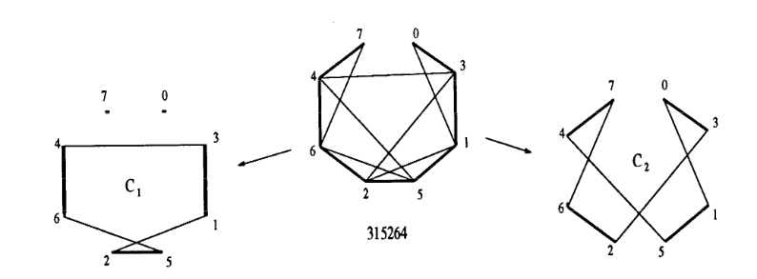
Calculo más exacto de d (π)
Se hace uso de máximo ciclo de descomposición c(π)
  Se unen los vertices que son adyacencias con un color (gris) y se unen los vertices que son Breakpoints con otro color (negro).
  Un grafo es balanceado si para cada vértice el número de aristas grises incidente es igual al número de aristas negras incidentes, esto implica que las aristas pueden ser descompuestas en una coleccion de aristas disjuntas alternando ciclos

Slide 11
d(π)>=n+1-c(π)
d(π)>=6+1-2=5
De hecho para varios ejemplos biologicos, encontrar la distancia de reversión se reduce al problema del máximo ciclo de descomposición.
Si se hace uso de un algorítmo de fuerza bruta, es decir, un algorítmo que de todas las posibles soluciones, se pueden obtener distancias de reversión muy grandes.

Slide 12
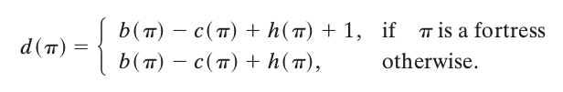
Más adelante se descubrio que esta distancia se puede calcular con la ecuación anterior , añadiendo otros párametros uno llamado hurdles (obstáculo) y otro llamado fortress (fortaleza), encontrados en los genomas. *
*Transforming Cabbage into Turnip: Polynomial Algorithm for Sorting Signed Permutations by Reversals

Slide 13
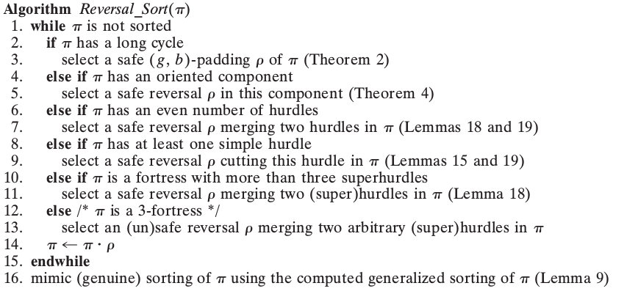
Gracias a el estudio de diferentes parametros, como hurdles, fortress, etc, se pueden obtener heuristicas que ayudan a que nuestro algorítmo de ordenamiento de reversiones, resuelva este problema en tiempo polinomial.

Slide 14
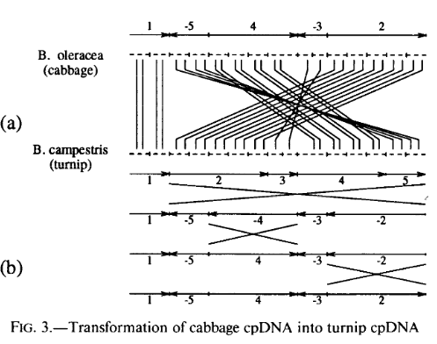
Rearreglos en organúlos de plantas
Se realiza una consrucción de mapas físicos y experimentos de hibridación cruzada.
El objetivo del analisis evolutivo es transformar una imágen estática en una imágen dinámica

Slide 15

Historia evolutiva del cromosoma X
El gran número de segmentos conservados en los mapas de humanos y ratones sugieren que multiples rearreglos cromosomicos han ocurrido durante el tiempo, aproximadamente 178+-39

Slide 16
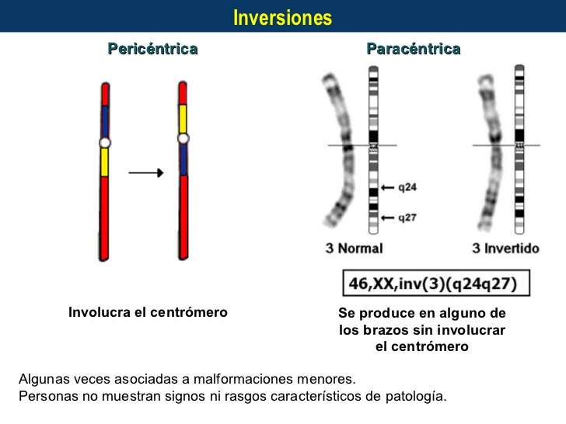
Los rearreglos cromosomicos incluyen inversiones pericéntricas y paracéntricas.

Slide 17
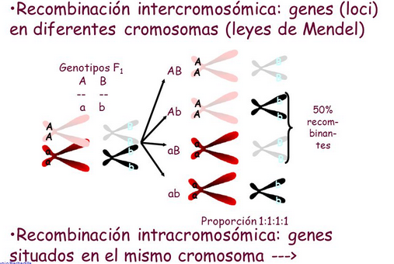
Los rearreglos cromosomicos incluyen transposiciones intracromosomicas e intercromosomicas

Slide 18
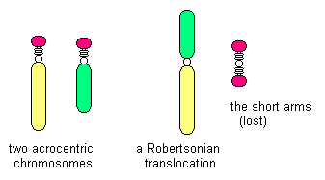
Los rearreglos cromosomicos incluyen una traslocasión Robertsonian

Slide 19
Un análisis combinatorio de todos y cada uno de los rearreglos que derivan escenarios de la evolución de los mamíferos, esta lejos de las posibilidad de algorítmos de computación
Afortunadamente la conservación de los genes del cromosoma X en las especies de mamíferos nos ayuda al estudio de la historia evolutiva, esto reduce la complejidad del problema

Slide 20
Bafna y Pevzner demostraron que ordenar permutaciones con signo por reversiones es más simple que previamente considerar ordenar permutaciones sin signo y también es más sencillo encontrar el ciclo de descomposición máximo
Primero se consideran las inversiones pericentricas y paracentricas
Las transposiciones son el resultado de tres rupturas y las inversiones requieren solo dos rupturas
La translocación solo se puede dar entre dos copias del cromosoma X, en este caso se va ignorar

Slide 21
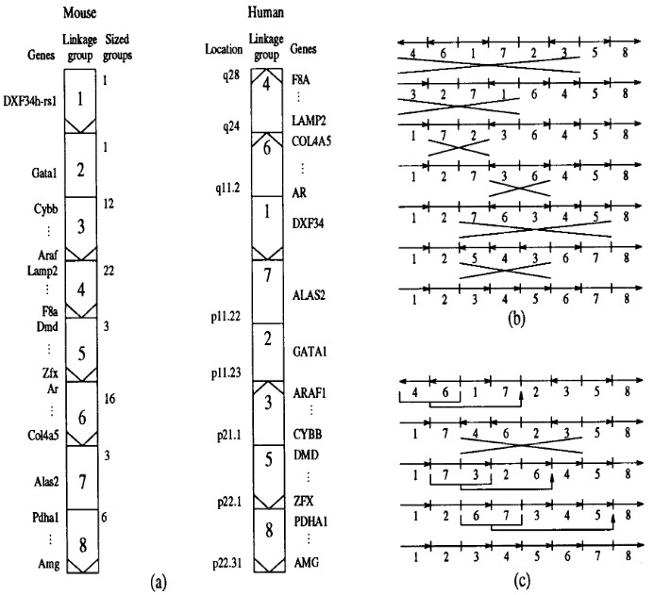

Slide 22
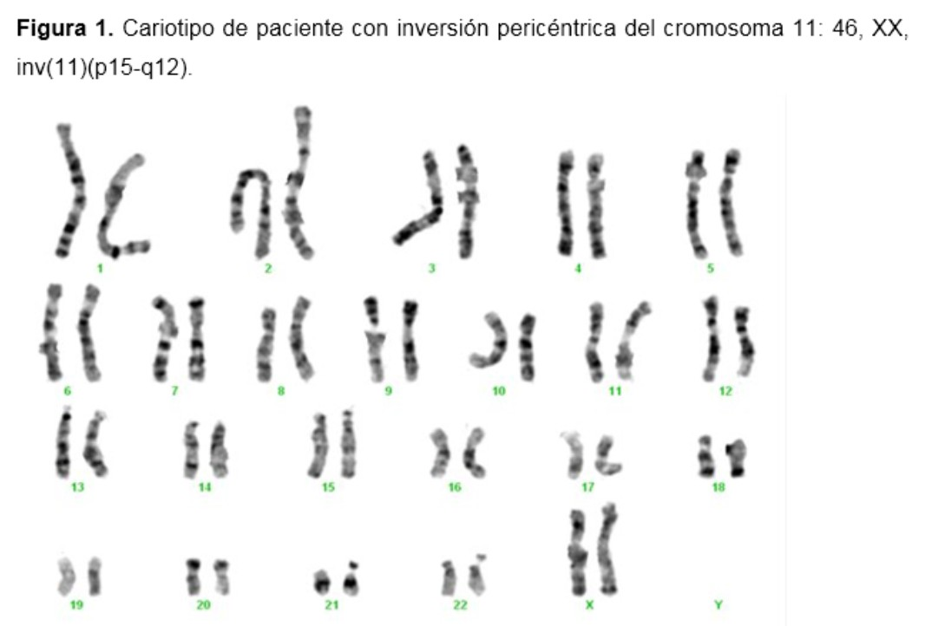
Existen 1872 diferentes escenarios para transformar el cromosoma X de un humano en un ratón con solo 6 inversiones

Slide 23
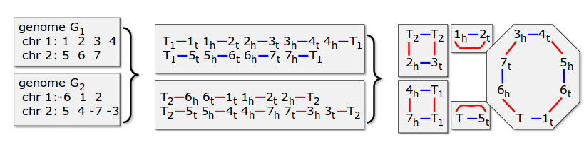

Otra forma de encontrar la distancia genómica
El número de operaciones de rearreglos necesarias para transformar el orden de un gen multicromosomal en otro
Se hace uso de un grafo breakpoint
El grafo se descompone en k alternos ciclos, si n' es el número de aristas azules entonce:

Slide 24


El problema mediano y el problema filogenético pequeño
Dado G1,G2 y G3 , sean tres genomas con el mismo conjunto de n genes, el problema de rearreglos mediano es encontrar un genoma M tal que es minimo.
Para un árbol binario T, dados los genomas G1,G2,...,Gn (n-2 desconocidos genomas ancestrales M1,M2,...M(n-2) ) el prpblema filogenetico pequeño es inferir los genomas ancestrales taesl que la longitud de aristas totales de T
es minima

Slide 25
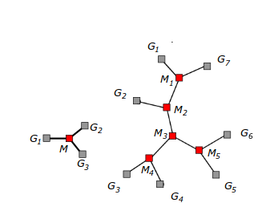
*Gene order in Rosid Phylogeny, inferred from pairwise syntenies among extant genomas

